Slide 1
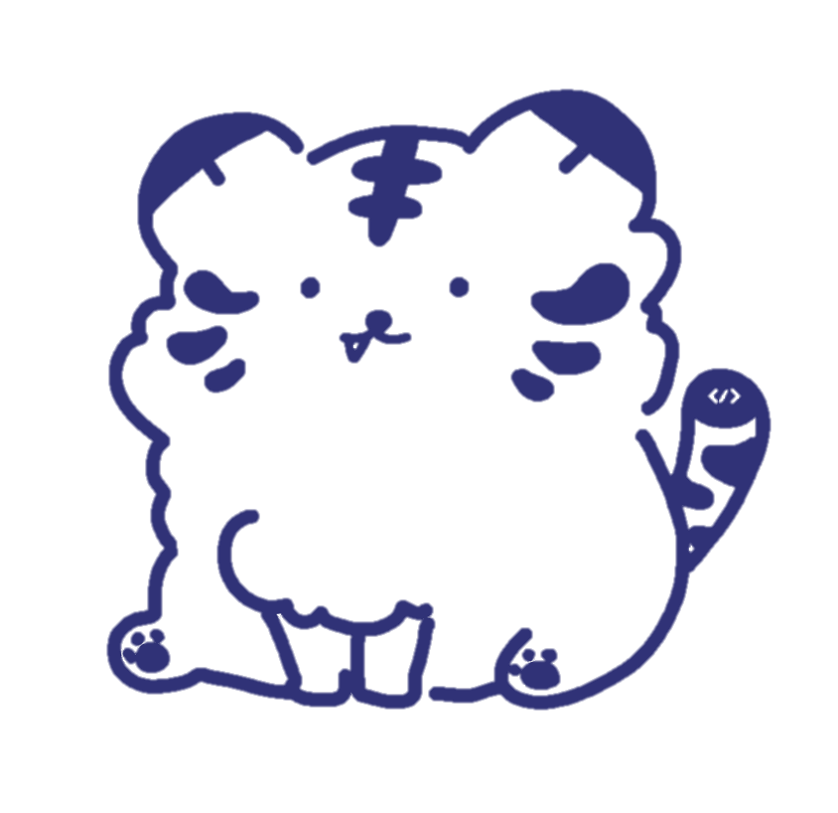
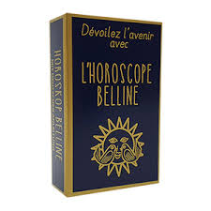

Slide 2
이전화면
시작하기
다시하기
재물운
연애운 - 솔로
오늘의 운세
연애운 - 커플

Slide 3


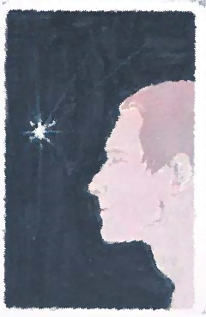
1
2
Man’s thought
Man’s thought

